Slide 1
МГТУ им. Н.Э.Баумана Кафедра «Информационная безопасность»
СЕРВИС РЕГИСТРАЦИИ АВТОРСКОГО ПРАВА НА ТЕХНОЛОГИИ BLOCKCHAIN
Подготовили:
Безверженко Илья
Борщев Ярослав
Группа ИУ8-31

Slide 2
blockchain проекты, кроме криптовалют
01/ ГОЛОСОВАНИЕ,
или ВЫБОРЫ
02/ ДОКАЗАТЕЛЬСТВО
АВТОРСТВА

Slide 3
03/ СМАРТ-КОНТРАКТЫ
04/ ГАРАНТИРОВАНИЕ
ПОДЛИННОСТИ ТОВАРА

Slide 4
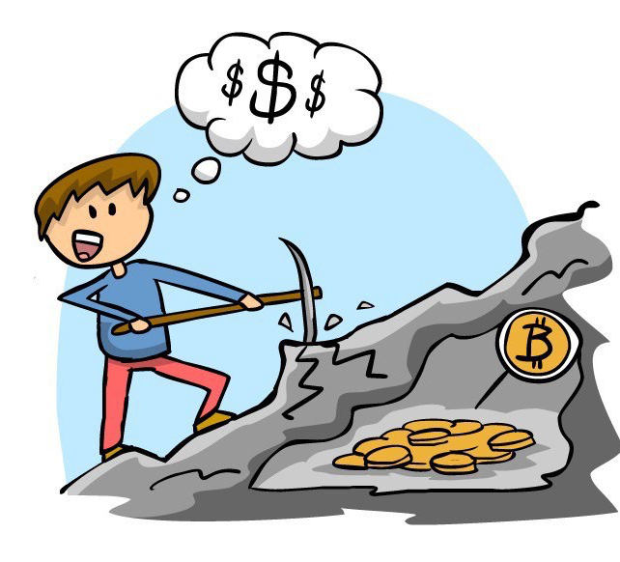
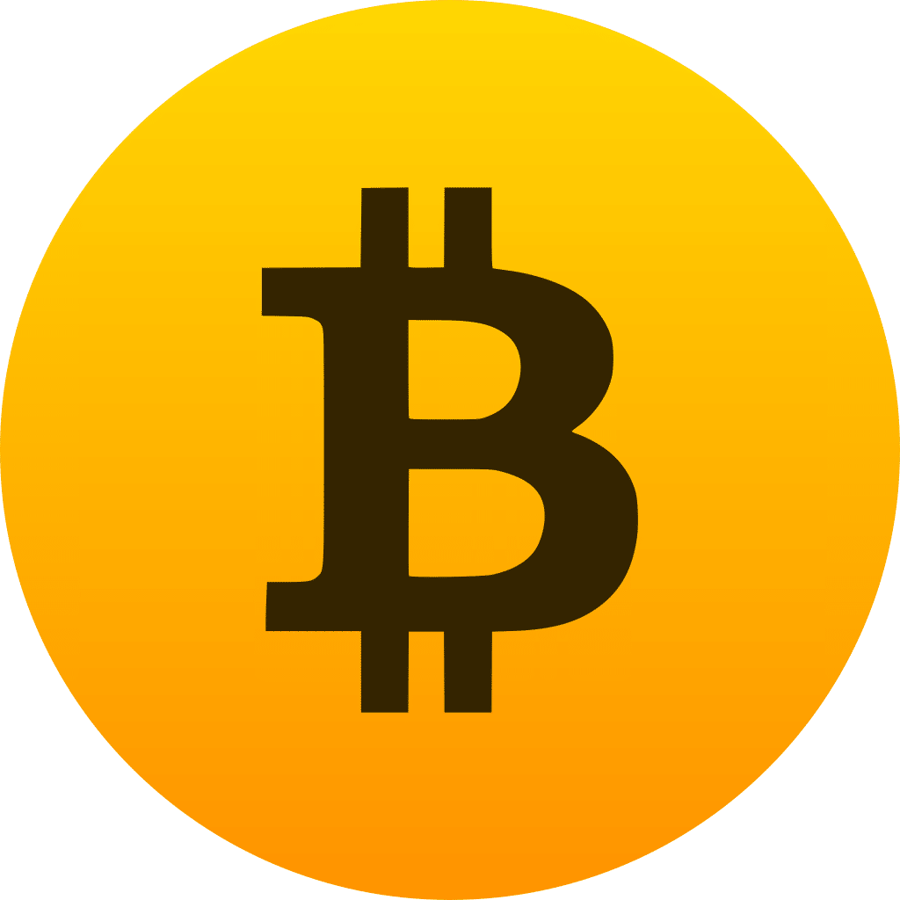
BlockChain
Умед САИДОВ:
“Единственное, что может подтвердить блокчейн — то, что транзакции действительны криптографически. Но уточнить или подтвердить именно права и обязательства, лежащие в основе этих сделок, блокчейн как консенсус не сможет.”
BLOCKCHAIN ВНЕ КРИПТЫ – УПОПИЯ ?

Slide 5
Цель курсовой:
Изменят ли blockchain-проекты мир в ближайшее время?
Стоит ли инвестировать в blockchain-проекты?
Если ли смысл использовать blockchain вне крипты?

Slide 6


Slide 7
TIME FOR MINING

Slide 8
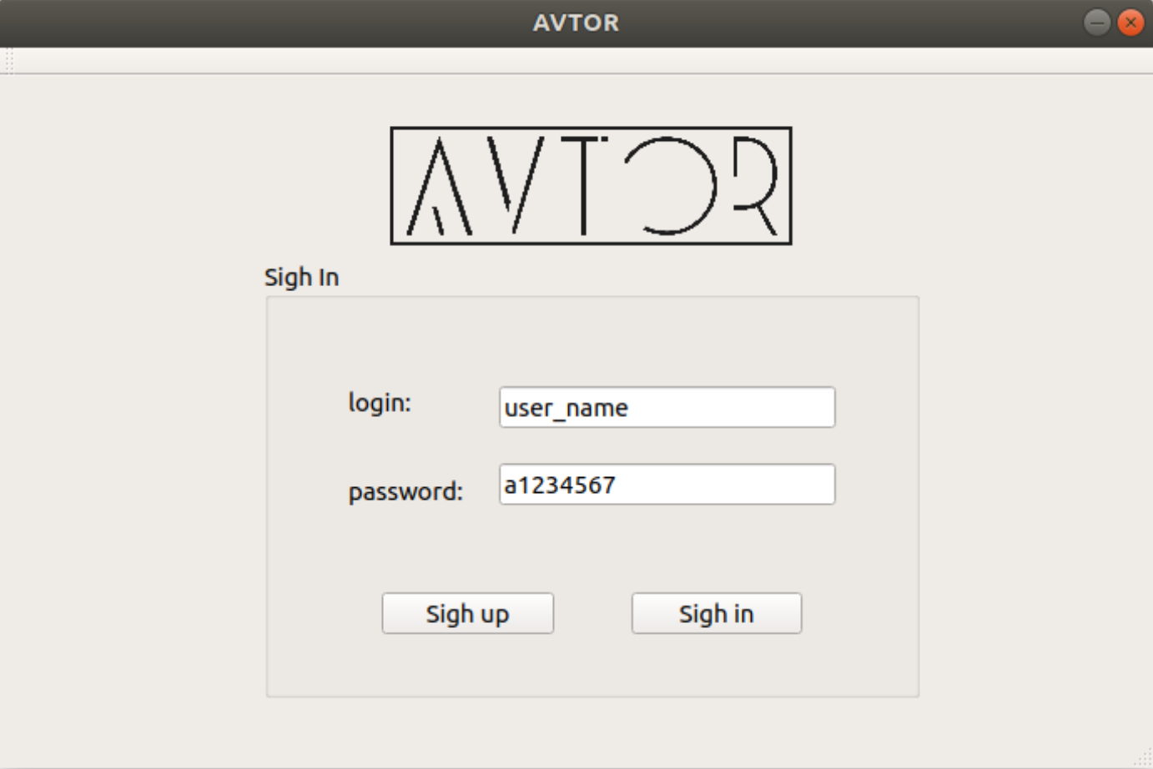
/Вкладка
авторизации

Slide 9
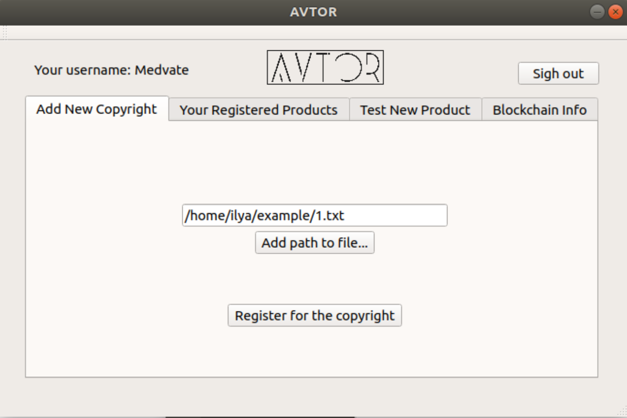
/Вкладка
регистрации
товара

Slide 10
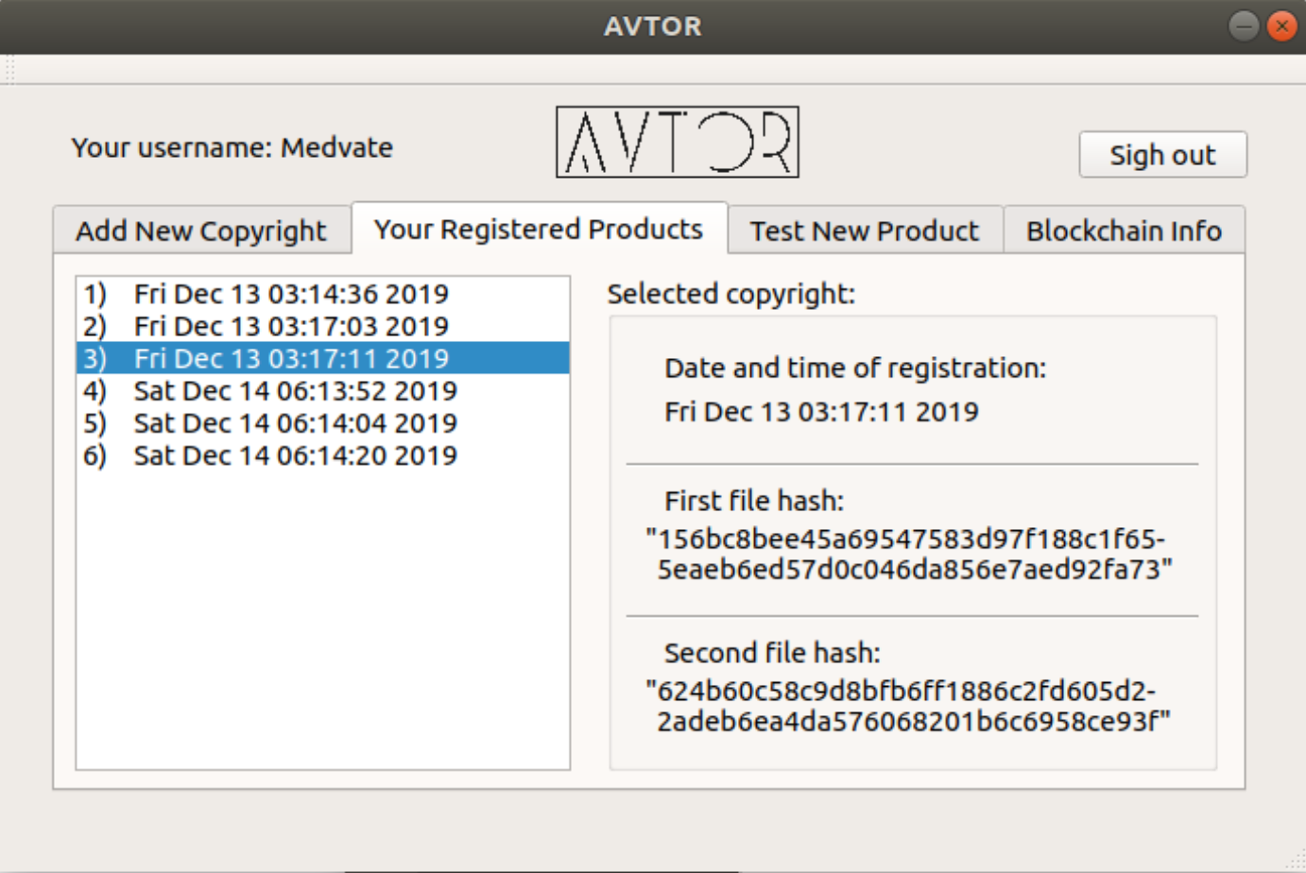
/Вкладка ваших праворегистраций

Slide 11
COOL
Мошенник
или
Псих?
BLOCKCHAIN
STARTUP
Скорее и то, и другое…

Slide 13

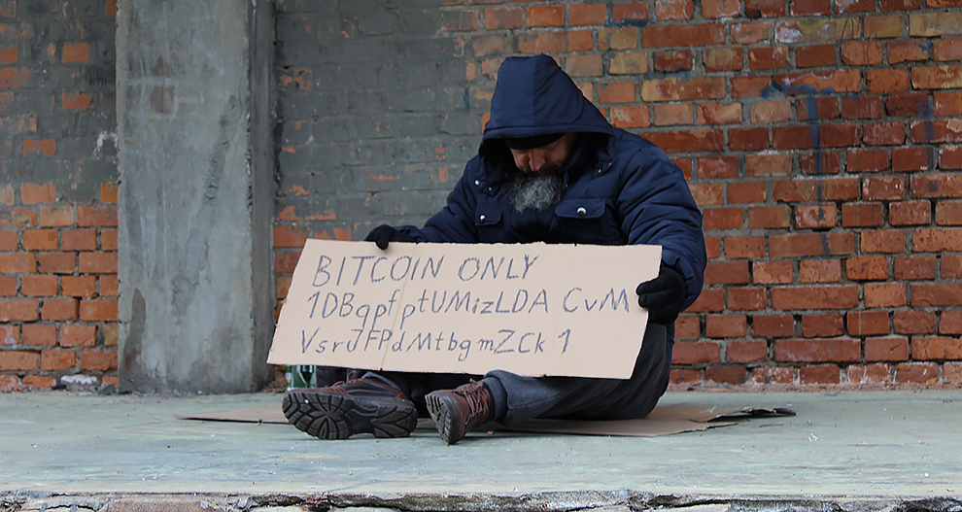

Slide 14
+
СПАСИБО
ЗА
ВНИМАНИЕ

